Slide 1




体质健康数据管理系统设计与实现
中期答辩
答辩人：黄纯峰 指导老师：钟灿

Slide 2
目录
1
系统整体架构
2
系统功能展示
3
工作中的问题
4
后续安排

Slide 3
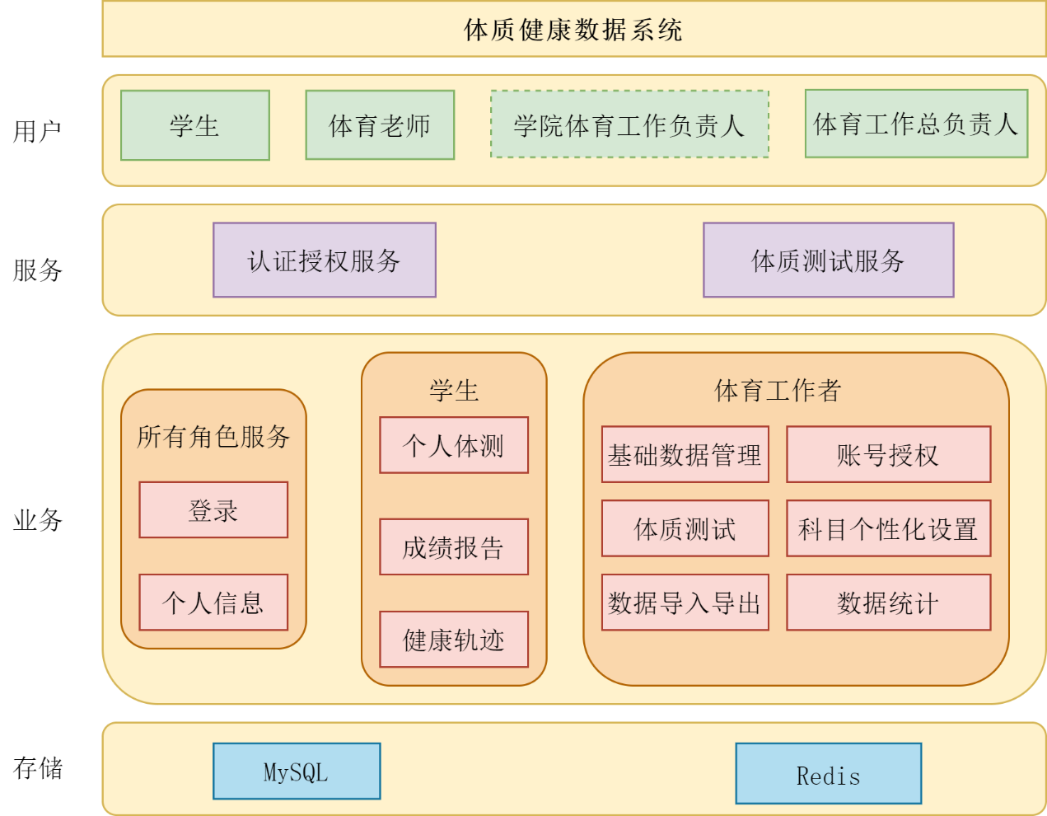
系统架构

Slide 4
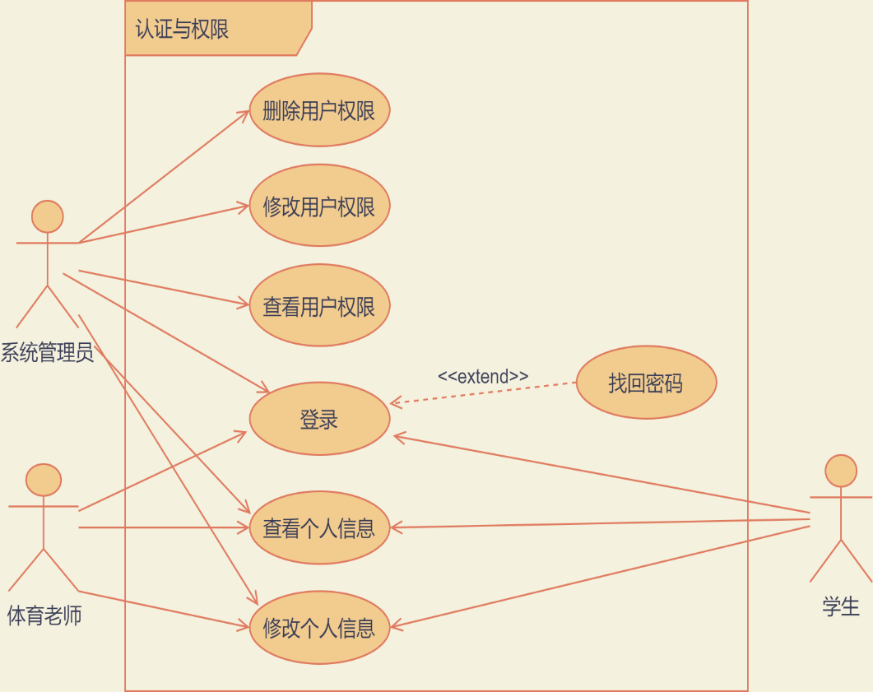
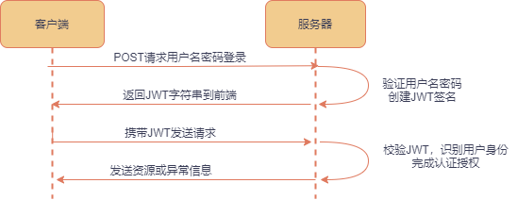
认证权限模块

Slide 5
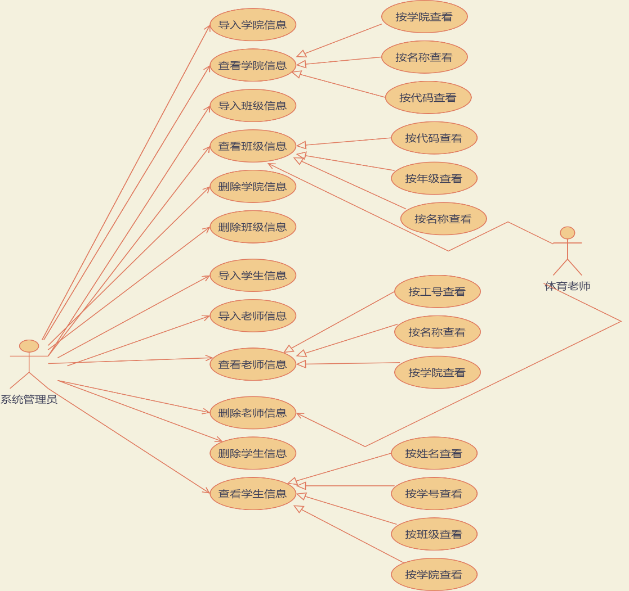
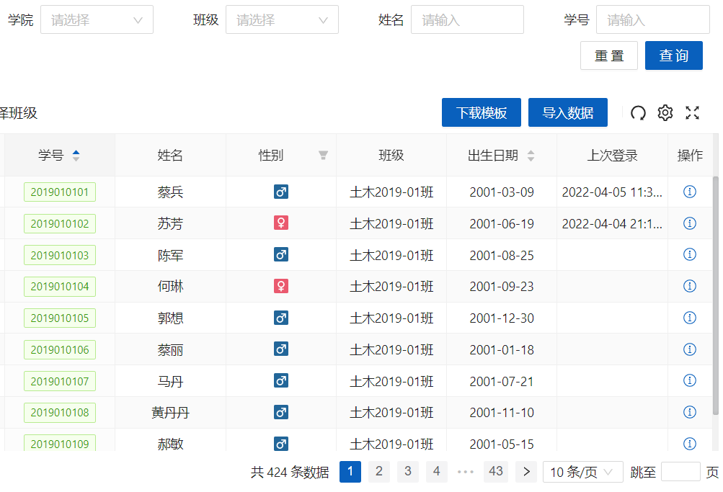
基础数据模块

Slide 6
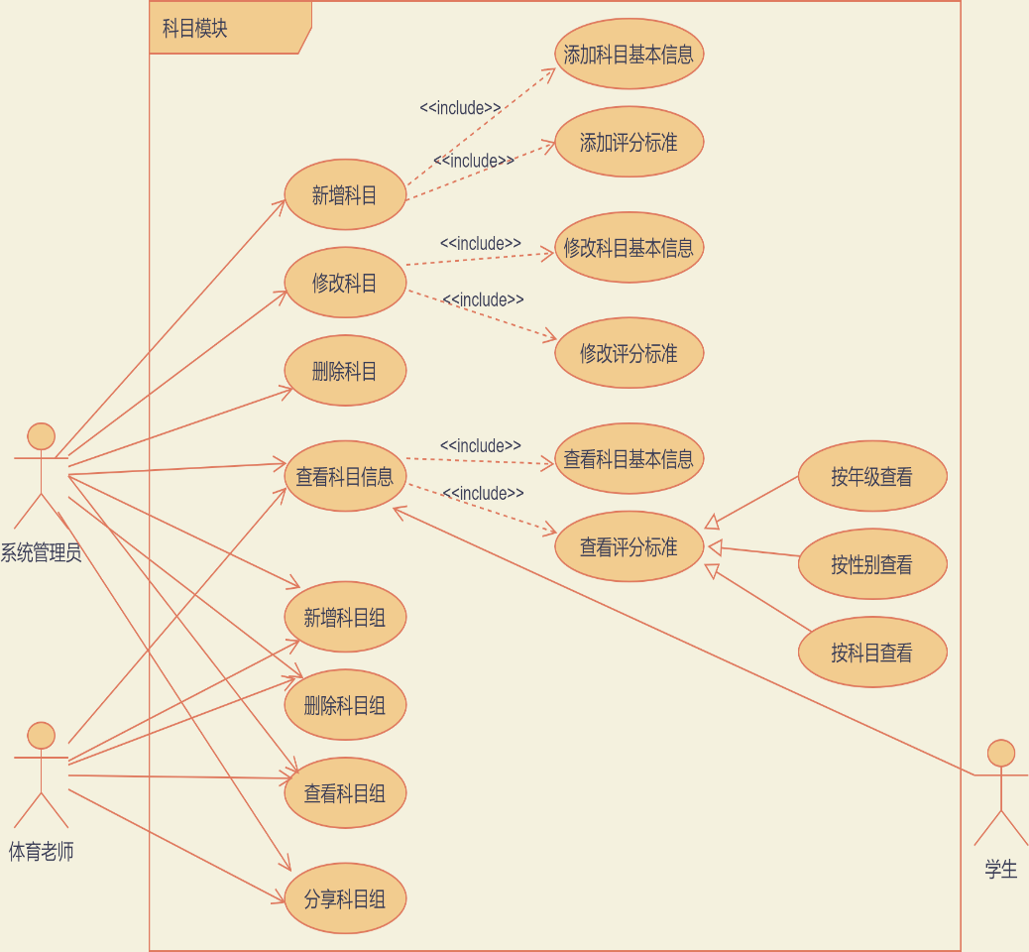
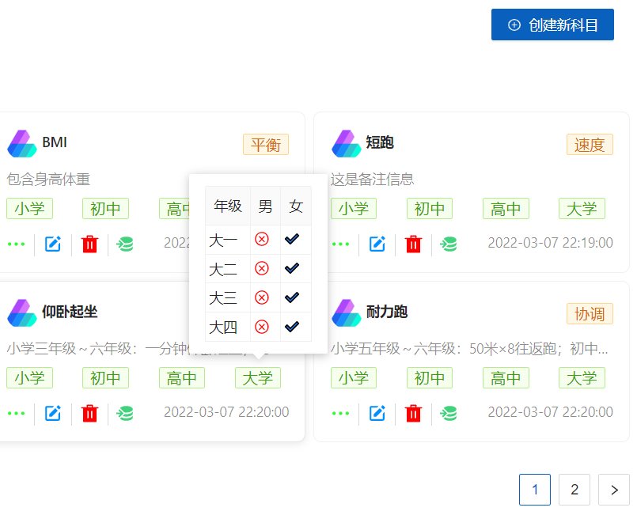
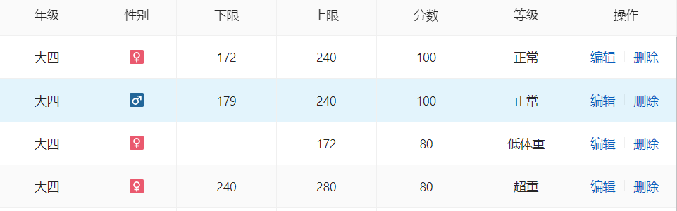
科目模块

Slide 7
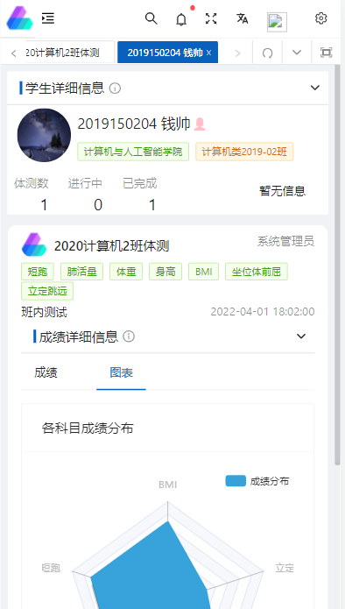
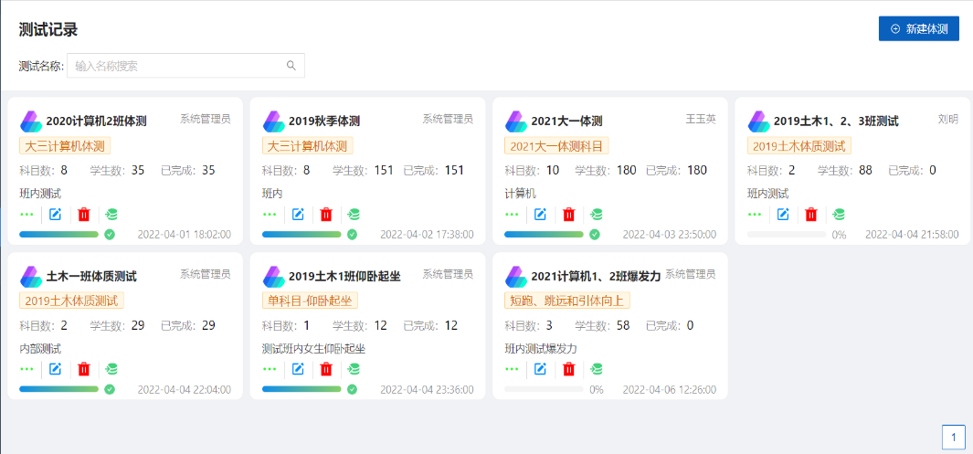
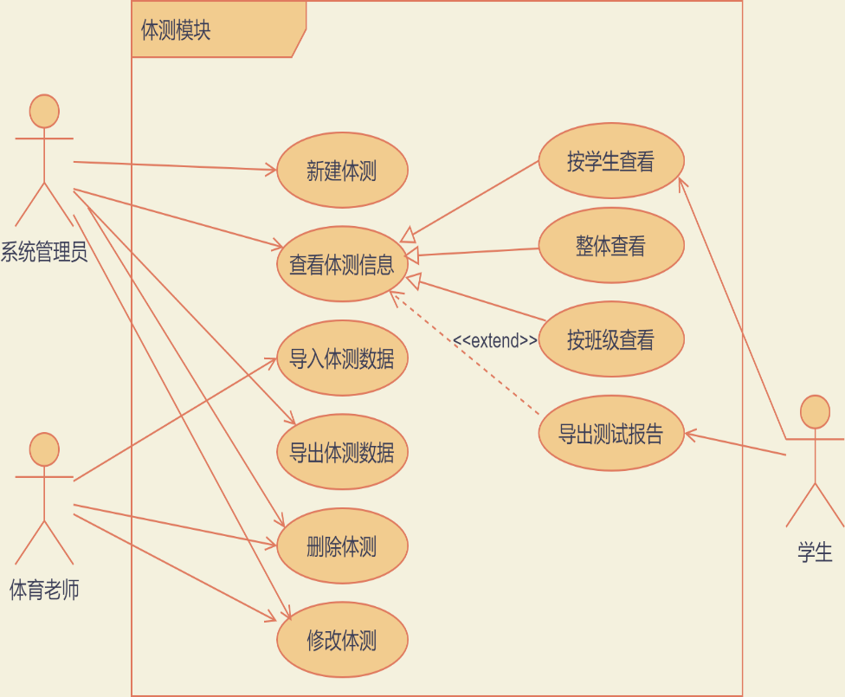
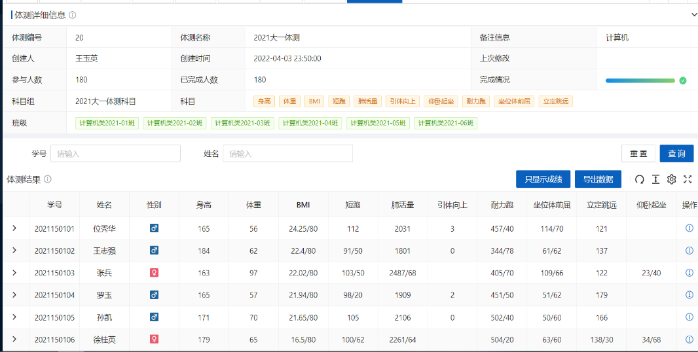
体测模块

Slide 8
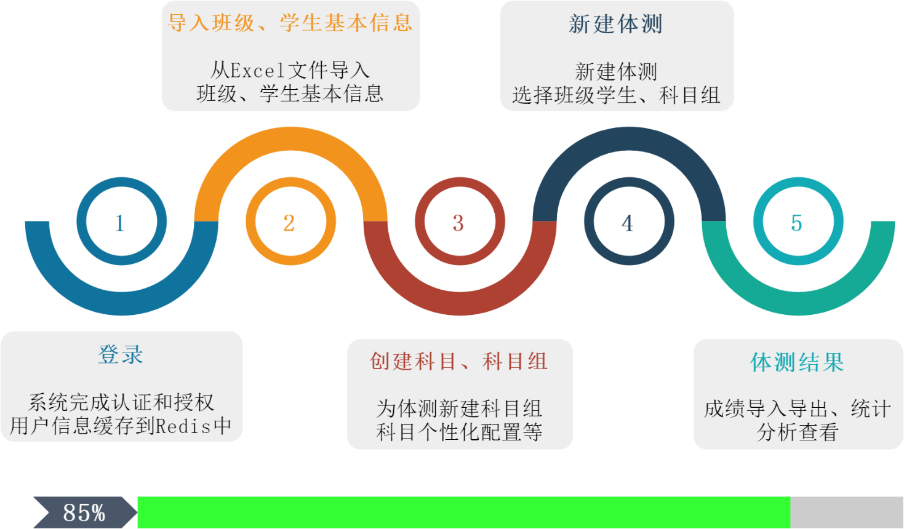
程序完成进度

Slide 9
工作中遇到的问题
重代码、轻需求
前期需求分析工作不足，工作重心偏向编码，需求不清晰，设计实现需要反复修改
模拟测试数据
测试中班级、学生、科目评分标准、成绩等信息使用Python脚本处理导入数据库
数据库设计问题
涉及到体测的部分功能SQL内容较长，在数据量大的情况下，可能存在性能问题，后续需要继续优化

Slide 10
工作中遇到的问题
程序开发部分
继续完成成绩数据统计、体质报告PDF导出功能，以及部分未完成的代码测试、BUG修复和优化，预计1-2周。
论文编写
程序基本完成，其余时间用于编写、修改和完善毕业设计论文，完成论文的定稿和装订，准备答辩。

Slide 11
感谢语
THANKS!
恳请各位老师批评指正！

